Slide 1
Linux Shell & Administration (j1)
1
Formateur : Braiek Fares

Slide 2
Plan
Introduction
Rôle d'un shell
Présentation des différents shells
Outils nécessaires pour écrire des scripts
Environnement du bash
Fichiers d'initialisation
Variables
Echappement et protection de caractères
Processus d'expansion
Alias
Base de la programmation
Structure d'un script
Différentes méthodes pour lancer un script
Code de retour
Débogage d'un script

Slide 3
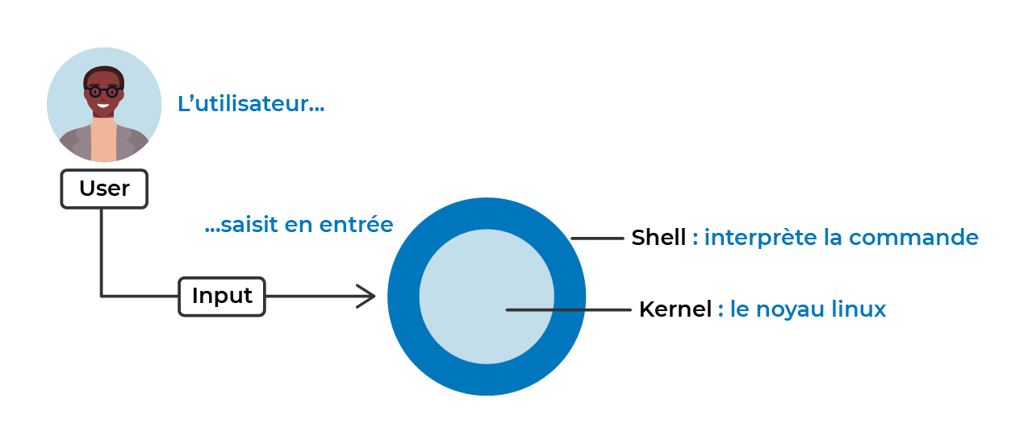

Script Shell (bash)
3
Le shell (ou interface système) est un programme qui reçoit des commandes par un utilisateur à partir du clavier pour les envoyer au système d’exploitation qui se chargera de les exécuter.

Slide 4
à quoi ça sert, cet interpréteur de commandes ?
Le rôle principal du shell est d'exécuter les commandes saisies par l'administrateur lui permettant d'effectuer des appels systèmes vers le noyau.
- La possibilité de traiter de manière automatique les résultats des commandes saisies
- Rediriger ces informations dans des fichiers ou vers d'autres commandes
- Gestion & administration plus simple des systèmes linux

Slide 5
shell, ses origines, ses objectifs
Le premier shell apparaît dans les années 70, Ken Thompson, l'un des créateurs de Unix, invente son propre shell en 1971 et le nomme Thompson shell.
En 1977, Stephen Bourne écrit le Bourne shell qui devient une référence en matière d'interpréteur de commandes, avec des fonctionnalités très intéressantes dont les plus notables sont :
L'écriture de fichiers contenant des suites de commandes, les fameux scripts sh (l'extension sh est un préfixe pour shell) ;
L'intégration d'un langage de programmation, avec des structures conditionnelles, itératives et la gestion des variables
La gestion des canaux d'entrée/sortie et des redirections via des tubes ;
La gestion de l'exécution de commandes en substitution avec les caractères back quotes : ``
D'autres shells sont venus ensuite :
le C Shell, qui dispose d'un langage très proche du langage C (le langage natif des systèmes Unix/Linux) et donc très populaire pour cette raison ;
le KornShell, développé plus tard, début des années 80, apporte de son côté une amélioration du C Shell avec une intégration d'autres langages comme le Perl, le TCL par exemple, le support de tableaux associatifs, etc.

Slide 6

shell, ses origines, ses objectifs
Sous Linux, le shell standard est le Bash (pour Bourne Again Shell). Développé plutôt fin des années 80, cet interpréteur de commandes est un peu un condensé du meilleur de tous ses ancêtres.

Slide 7
Autres shell
sh : Thompson Shell (n’existe plus) ;
sh : Bourne Shell (a remplacé le précédent) ;
bash : Bourne Again Shell ;
ksh : Korn Shell ;
csh : C Shell ;
zsh : Z Shell ;
tcsh : Tenex C Shell ;
ash : A Shell ;
dash : Debian Almquist Shell

Slide 8
Outils nécessaires pour écrire des scripts
Éditeur de texte :
Utilisez un éditeur de texte en ligne de commande comme nano, vim, ou emacs pour créer et modifier vos scripts. Par exemple, pour éditer un fichier avec nano :
Interpréteur Shell :
Assurez-vous d'avoir un interpréteur Shell tel que Bash installé sur votre système. La plupart des distributions Linux incluent Bash par défaut.
Terminal :
Utilisez le terminal pour exécuter vos scripts. Le terminal est votre interface en ligne de commande qui vous permet d'interagir avec le système.
chmod +x

Slide 9
Fichiers d'initialisation du bash
30
Shell de connexion (login Shell) : Lancé après une connexion
d’un utilisateur au système (fournir un login et un mot de passe valides)
Le Shell /bin/bash utilise une collection de fichiers de démarrage pour aider à la création d'un environnement de travail.
Chaque fichier a une utilisation spécifique et peut affecter différemment la connexion et les environnements interactifs.
Plusieurs fichiers sont nécessaires à la configuration d’un Shell de connexion Bash :
🞑 Certains affectent les environnements de tous les utilisateurs,
🞑 d’autres affectent uniquement l’environnement de l’utilisateur
connecté

Slide 10
Fichiers d'initialisation du bash
31
/etc/profile et /etc/bashrc (/etc/bash.bashrc):
🞑 pour une configuration globale qui affecte les environnements de tous les utilisateurs.
~/.bash_profile (.profile ou .bash_login ) et
~/.bashrc :
🞑 situés dans le répertoire home de l’utilisateur qui se connecte au système.
🞑 ces fichiers affectent uniquement l’environnement de cet utilisateur .
🞑 sont lus que par les login Shells juste après la connexion
~/.bash_logout :
🞑 situés dans le répertoire personnel de l’utilisateur connecté,
🞑 il est lu et exécuté par le Shell Bash quand cet utilisateur se déconnecte du système

Slide 11
Fichiers d'initialisation du bash
32
Shell sans connexion (non login shell) : n’a pas
besoin de login et de mot de passe)
Par exemple celui qui est lancé via la ligne de commande
(c'est-à-dire [prompt]$ /bin/bash)
Les fichiers ~/.bashrc et /etc/bashrc
sont, entre autres, lus et exécutés
Les fichiers ~/.bashrc et /etc/bashrc sont donc lus et exécutés par les logins Shells et par les non-login Shells

Slide 12
Les variables: définition
19
Permet d’associer une clé (un nom) à une valeur, Mémoriser une donnée (le nom d’une variable est sensible à la casse)
Aucun typage: aucun besoin de déclaration spécifique
Toute valeur de variable est considérée comme une chaine de caractères
Trois types de variables:
🞑 Utilisateur
🞑 Système (variables d’environnement)
🞑 Spéciales

Slide 13
Les variables : Nomenclature
20
Un nom de variable obéit à certaines règles:
Il peut être composé de lettres minuscules, majuscules, de chiffres, de caractères de soulignement
Le premier caractère ne peut pas être un chiffre
Le taille d'un nom est en principe illimité
Par conventions les variables utilisateur sont souvent en minuscules pour les différencier des variables système.

Slide 14
Les variables :Déclaration et affectation :
21
Une variable est déclarée dès qu'une valeur lui est affectée.
La valeur est généralement une chaîne de caractère, ou des valeurs numériques
L'affectation est effectuée avec le signe « = », sans espace avant et après le signe
🞑 Syntaxe :
🞑 Exemple :
variable=valeur variable1=Bonjour
On peut aussi créer une variables vide celle-ci existera mais sans contenu.
🞑 Exemple : variable2=

Slide 15
Substitution de variable
22
Pour accéder à une variable on utilise le caractère $ devant le nom
Exemple :
🞑 $ echo $variable1 Bonjour
🞑 $ echo ${variable1} Bonjour
Quand le Shell rencontre le $, il tente d'interpréter le mot suivant comme étant une variable.
Si elle existe, alors le $nom_variable est remplacé (substitution) par son contenu, ou par un texte vide dans le cas contraire.
Afficher le contenu d’une variable: la commande echo

Slide 16
Les variables
23
Exemple :
$ echo $variable1 Bonjour
Une variable peut contenir des caractères spéciaux notamment des espaces. Il faut dans ce cas soit verrouiller les caractères spéciaux un par un, soit de les mettre entre guillemets ou apostrophes
La principale différence entre les guillemets et les apostrophes est l'interprétation des variables et des substitutions
Exemple :
■
■
echo " $variable1 " Affiche Bonjour
echo '$variable1’
Affiche $variable1

Slide 17
Les variables: Portée
24
On distingue:
Par défaut : locales
🞑 N’est définie et disponible que pour l’instance de bash
🞑 N’est pas accessible par les autres programmes
Variables d’environnement
🞑 Accessibles par tous les programmes au sein d’un même environnement utilisateur
🞑 Tous les programmes lancés par l’utilisateur-même ou par un des programmes qu’il ait lancé
🞑 Par convention, les variables d’environnement sont en majuscules

Slide 18
Les variables : Exportation
25
Par défaut une variable est locale n'est accessible que depuis le shell où elle a été définie
Pour qu'elle devienne globale (d’environnement)
exportée avec la commande :
$ export variable
elle doit être
La commande export permet d'exporter une variable de manière à ce que son contenu soit visible par les scripts et autres sous-shells
Attention ! l’argument de la commande export est bien la référence (le nom) de la variable Pas sa valeur ( Ne pas utiliser le caractère $)
🞑 Exemple de contenu de la variable PATH :
/usr/local/sbin:/usr/local/bin:/sbin:/bin:/usr/sbin:/usr/bin

Slide 19
Les variables :Suppression et protection
26
On supprime une variable avec la commande unset
unset nom_variable
🞑 Exemple: Unset variable1
🞑 La valeur de la variable est alors nulle
🞑 à ne pas confondre avec une variable contenant une chaîne vide
On peut protéger une variable en écriture et contre sa suppression avec la commande readonly
🞑 Une variable en lecture seule même vide est figée
🞑 Il n'existe aucun moyen de la replacer en écriture et de la supprimer, sauf quitter le shell

Slide 20
Variables spéciales
39
Elles sont gérées par le système et très utiles dans les scripts
Elles ne sont accessibles qu'en lecture
Ces variables, paramètres positionnels sont automatiquement affectées lors d'un appel de script suivi d'une liste de paramètres.
🞑 Leurs valeurs sont récupérables dans $#, $0, $1, $2 ...$9, ..
🞑 Doivent être indiquées avec les accolades au delà de 9

Slide 21
Variables spéciales
40
◻
$? :C'est la valeur de sortie (code retour) de la dernière commande. Elle vaut 0 si
la commande s'est déroulée sans problème. Et elle est différente de 0 dans le cas
contraire
◻
$0 Cette variable contient le nom du script
◻
$1 à $9 :Les (éventuels) premiers arguments passés à l'appel du script. Appelées
arguments positionnels
◻
$# :Le nombre d'arguments positionnels passés au script
$* :Liste de tous les paramètres à partir de $1 au format "$1 $2 $3 ..."
$@:Liste des paramètres sous forme d'éléments distincts "$1" "$2" "$3" ...
$$ :le n° PID (Process ID) du processus courant
$! :le n° PID (Process ID) du processus fils
◻
◻
◻
◻

Slide 22
Variables spéciales: Exemple
41
$ ./affiche –e "Bonjour !"
●
$0 e s t é g a le à " affiche"
$ 1 à "- e"
●
●
$ 2 à "Bonjour !"
$* à "- e 'Bonjour ! ' "
$ # à 2
●
●

Slide 23
Variables spéciales
42
Réorganisation des paramètres :
La commande shift : permet de modifier la structure des paramètres de position
Un appel simple décale tous les paramètres d'une position en supprimant le premier : $2 devient $1, $3 devient $2 et ainsi de suite Le $1 originel disparaît
$ set a b c d e => 12345
$ echo $1 $2 $#
ab5
$ shift 2 => abcde les mots a et b sont devenus inaccessibles => 123
$ echo $1 $3
ce
$echo $# 3

Slide 24
Les tableaux
Un tableau est une variable contenant d'autres variables rangée en mémoire les unes à la suite des autres.
Un tableau est unidimensionnel.
Chaque variable contenue dans le tableau est nommée par le numéro de sa case et affectée d'une valeur (le contenu de sa case).
L'indice est le numéro de la case.
Déclaration
$nom-tableau=(valeur0 valeur1 ...)
Récupération de valeur
${nom-tableau[indice]}
Tous les éléments du tableaux
${nom-tableau[*]} ou ${nom-tableau[@]}
Nombre d’éléments dans le tableaux
${!nom-tableau[*]}

Slide 25
Echappement
Dans l'environnement Bash, l'échappement de caractères est un des concepts essentiels pour manipuler correctement les chaînes de caractères et les commandes. Voici quelques principes de base
Échappement de Caractères :
Barre Oblique Inversée (Backslash - \) :
Utilisez \ pour échapper un caractère spécial. Par exemple, \$ pour afficher le caractère dollar plutôt que d'interpréter comme une variable.
Guillemets Simples (Single Quotes - ') :
Les caractères à l'intérieur de guillemets simples sont traités littéralement. Aucun caractère spécial à l'exception du propre guillemet simple n'est échappé. Par exemple, echo 'Ceci est un $test' affichera exactement "Ceci est un $test".
Guillemets Doubles (Double Quotes - `") :
Les guillemets doubles permettent l'expansion des variables à l'intérieur de la chaîne, mais échappent les caractères spéciaux, sauf !, $, et \\. Par exemple, echo "Ceci est un \$test" affichera "Ceci est un $test".

Slide 26
Protection des caractères
1- Protection de Caractères Spéciaux :
Certains caractères ont une signification spéciale dans Bash (par exemple, *, ?, [, ], (, ), {, }, !, $, etc.). Pour les traiter littéralement, encadrez-les avec des guillemets ou utilisez l'échappement.
#echo "Un exemple avec * et ?"
2- Commande set -f (nocasematch) :
Désactive la correspondance insensible à la casse lors de l'utilisation de caractères génériques (* et ?) dans la correspondance de fichier. Utile pour éviter que les caractères génériques ne correspondent à des fichiers dans le répertoire
#set -f
#echo * # Affichera '*’
#set +f # Réactive la correspondance insensible à la casse

Slide 27
Protection des caractères
3- Utilisation de printf pour Éviter l'Interprétation des Caractères Échappés :
printf peut être utilisé pour éviter l'interprétation des caractères échappés.
#printf "%s\n" "Ceci est un \$test"
4- Utilisation de eval avec Prudence :
eval peut être utilisé pour évaluer dynamiquement une commande Bash construite à partir de chaînes. Cependant, cela peut être dangereux et doit être utilisé avec prudence pour éviter les problèmes de sécurité
#command="echo \$HOME"
#eval $command
Notes:
user_input="; rm -rf /« Ce qui équivaut à l'exécution de deux commandes distinctes : eval sans argument (ce qui peut potentiellement exécuter des commandes arbitraires) et rm -rf / (qui supprime tout le système de fichiers).

Slide 28
Processus d’expansion
L'expansion dans l'environnement Bash fait référence au processus de transformation d'une expression ou d'une construction spécifique en un résultat réel avant l'exécution d'une commande.
Cela inclut diverses formes d'expansion, notamment l'expansion de variables, l'expansion de commandes, l'expansion d'accolades, et d'autres mécanismes
1- Expansion de Variables :
L'expansion de variables se produit lorsqu'un nom de variable est préfixé par le caractère $. Par exemple :
#nom="mathieu"
#echo "Bonjour, $nom !" #le $nom est étendu pour devenir mathieu

Slide 29
Processus d’expansion
2- Expansion de Commandes :
L'expansion de commandes se produit lorsqu'une commande est placée entre des backticks (`) ou utilisant la syntaxe $(...). La commande est exécutée, et son résultat est utilisé dans la construction globale. Par exemple :
date_actuelle=$(date)
echo "La date actuelle est : $date_actuelle"
3- Expansion d'Accolades (Brace Expansion) :
L'expansion d'accolades génère des chaînes en combinant des termes à l'intérieur des accolades. Par exemple :
echo {1..5} : Essayez !!!

Slide 30
Processus d’expansion
4- Expansion de Tilde (~) :
L'expansion de tilde est utilisée pour représenter le répertoire personnel de l'utilisateur. Par exemple :
$echo ~ #Cela se développe pour afficher le chemin absolu du répertoire personnel.
5- Expansion de Caractères Génériques (Globbing) :
L'expansion de caractères génériques est effectuée lorsqu'un motif de caractères génériques (comme * ou ?) est utilisé pour faire correspondre des fichiers. Par exemple :
$ls *.txt

Slide 31
Processus d’expansion
6- Expansion d'Arrobas (@) pour les Tableaux :
Si vous utilisez des tableaux en Bash, l'expansion d'arobases (@) peut être utilisée pour faire référence à tous les éléments du tableau. Par exemple :
tableau=(valeur1 valeur2 valeur3)
echo ${tableau[@]}
7- Protection d'Expansion avec Guillemets :
L'expansion peut être protégée en plaçant des guillemets autour de la construction. Cela empêche l'interprétation incorrecte des espaces ou des caractères spéciaux. Par exemple :
chemin="/chemin avec des espaces/"
echo "$chemin"

Slide 32
Les alias
Les alias permettent de définir des raccourcis pour vos commandes saisies dans en console.
Une commande fréquente et relativement longue sera rendue accessible en tapant un simple mot clé prédéfini par le système ou que nous aurons créé (raccourcis).
Afficher les alias actifs
Vous pouvez afficher tous les alias déjà définis:
$alias
Créer un alias temporaire
Vous pouvez créer rapidement un alias, mais il ne sera pas conservé
$alias nom_alias=commande

Slide 33
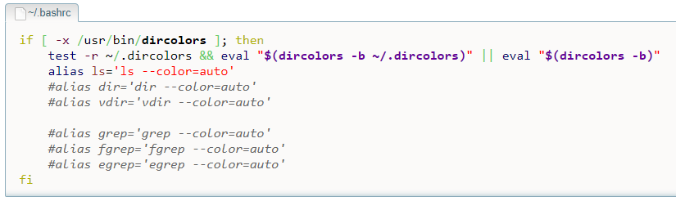
Les alias
L'alias peut être supprimé via
$unalias nom_alias
Alias chargés au démarrage (fichier d’initialisation)
- bashrc
- bash_aliases

Slide 34
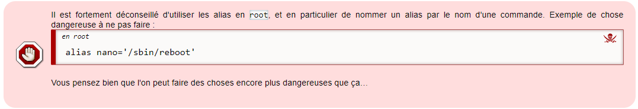
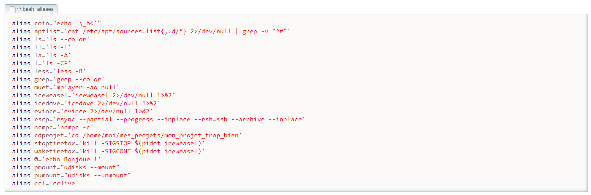
Les alias
Création d'alias perso permanents

Slide 35
Shell: script
Un script shell est un fichier contenant une séquence de commandes interprétables par un interpréteur de commandes shell
Shell Scripting aide à l’automatisation de certaines tâches (comme l’édition de tâches répétitives d’administration système)
Les scripts Shell sont interprétés par le Shell pendant qu'ils sont lus
Un script Shell utilise des structures de contrôle et des filtres
Dans un script Shell, un filtre lit des entrées, leur applique une transformation puis génère une sortie

Slide 36
Scripts bash
5
Nom du fichier script0.sh:
Extension .sh : par convention pour indiquer que c'est un script shell, mais ce n'est obligatoire
Par convention les scripts shell se terminent généralement par « .sh » pour le Bourne Shell et le BourneAgain Shell, par « .ksh » pour le Korn Shell et par « .csh » pour le C Shell

Slide 37
Scripts bash: Structure du script
6
Toutes les instructions et les commandes sont regroupées au sein d'un script (fichier texte).
Les commentaires : Commencent par un # ; Un commentaire peut être placé en fin d'une ligne comportant déjà des commandes
Le code shell: suite de commandes bash organisées pour accomplir une ou plusieurs taches
Le shebang, représenté par #!, est un en-tête d'un fichier texte qui indique au système d'exploitation (de type Unix) que ce fichier est un script (ensemble de commandes)toujours positionnés au tout début du fichier
Bien que non indispensable, la ligne #!/bin/bash permet de s'assurer que bien exécuté avec le bon shell bash
Exemple:
#!/bin/sh
#!/bin/bash
#!/usr/bin/perl

Slide 38
Différentes méthodes pour lancer un script
Il existe plusieurs façons de lancer un script Bash:
- à partir d’un terminal
- En utilisant bash directement
- En ajoutant le répertoire du script au PATH
- à partir d’un autre script
- raccourci clavier

Slide 39
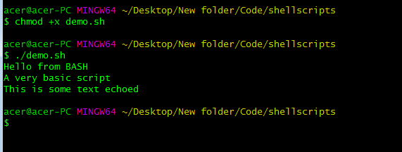
1. À partir du Terminal
Ouvrez un terminal, accédez au répertoire où se trouve votre script, puis utilisez la commande suivante
./nom_du_script.sh
Assurez-vous que le script a les permissions d'exécution avec chmod +x nom_du_script.sh.

Slide 40
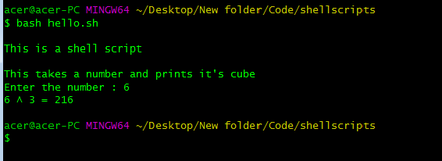
2. En utilisant Bash directement
Vous pouvez également exécuter le script en utilisant l'interpréteur Bash directement, même si le script n'a pas les permissions d'exécution :
bash nom_du_script.sh

Slide 41
3. En ajoutant le répertoire du script au PATH
Si votre script est dans un répertoire inclus dans votre variable d'environnement PATH, vous pouvez l'exécuter de n'importe où en utilisant simplement le nom du script :
#nom_du_script.sh
export PATH=$PATH:/chemin/vers/scripts

Slide 42
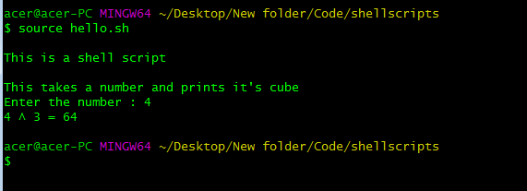
4. À partir d'un autre script Bash
Vous pouvez appeler un script Bash à partir d'un autre script Bash en utilisant la commande source ou le point . :
source nom_du_script.sh
# ou
. nom_du_script.sh

Slide 43
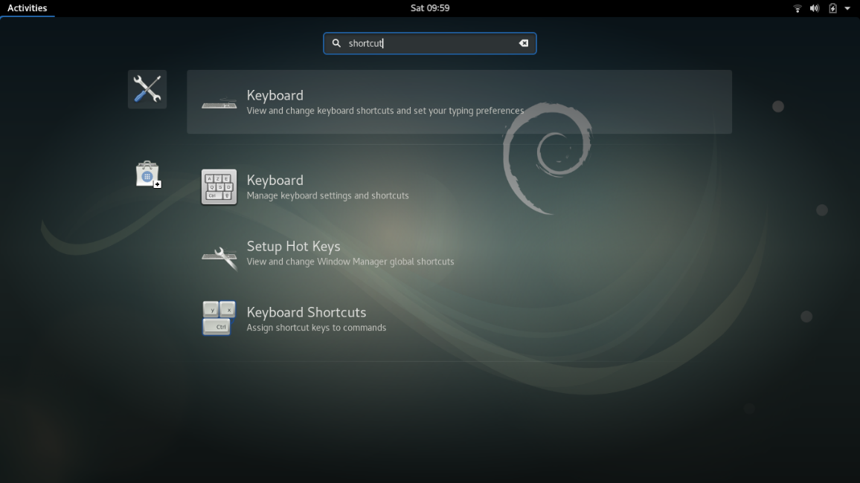
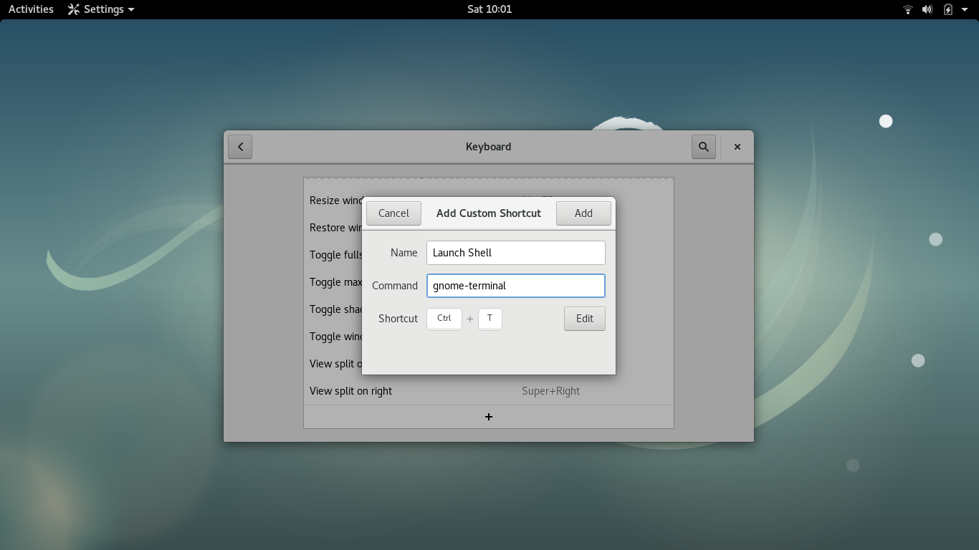
5. En utilisant des raccourcis clavier
Dans certains environnements de bureau, comme GNOME sur Linux, vous pouvez créer un raccourci clavier pour exécuter un script en particulier

Slide 44
6. À partir d'un autre programme
Vous pouvez appeler un script Bash à partir d'un autre programme en utilisant la commande système appropriée. Par exemple, en Python :
import subprocess
subprocess.call(["bash", "nom_du_script.sh"]))

Slide 45
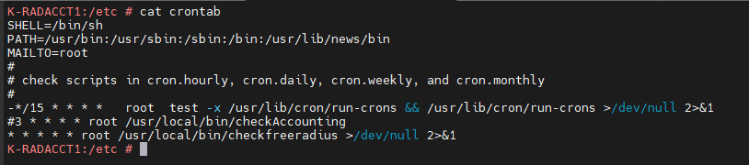
7. À partir d'une tâche planifiée ou d'un service
Vous pouvez planifier l'exécution de votre script à des heures spécifiques en utilisant des outils tels que cron sur Linux.

Slide 46
8. À partir d'un fichier .desktop (environnements de bureau)
Dans certains environnements de bureau, vous pouvez créer un fichier .desktop pour votre script et le lancer comme une application.
gedit ~/Desktop/afficher_heure.desktop
[Desktop Entry]
Name=Afficher l'heure
Comment=Script pour afficher l'heure
Exec=gnome-terminal -- bash -c 'chemin_absolu_vers_le_script/afficher_heure.sh; exec bash'
Icon=utilities-terminal
Terminal=true
Type=Application
Categories=Utility;

Slide 47
9. En créant un lien symbolique
Vous pouvez créer un lien symbolique vers votre script dans un répertoire inclus dans votre variable PATH et exécuter le script par son nouveau nom
ln -s /chemin/vers/votre_script.sh /chemin/vers/le_lien_symbolique
ln -s /home/utilisateur/scripts/afficher_heure.sh /usr/local/bin/afficher_heure
Maintenant, vous pouvez exécuter votre script en utilisant simplement le nom du lien symbolique afficher_heure depuis n'importe quel répertoire

Slide 48
Scripts bash: Exécution
8
Lors de son exécution, les lignes seront lues une à une et exécutées
Une ligne peut se composer de commandes, de commentaires ou être vide
Plusieurs instructions par lignes sont possibles, séparées par le « ; » ou liées logiquement par « && » ou « || »
Le « ; » est l'équivalent d'un saut de ligne
La première ligne possède une importance particulière (Shebang) car elle permet de préciser quel shell va exécuter le script :
#!/bin/sh
#!/bin/bash

Slide 49
Démarrons un premier script bash
9
Via un éditeur de votre choix créer le fichier scipt0.sh suivant
$cat script0.sh #!/bin/bash
# script0.sh
echo "Hello Evryone "
echo -n "La date du jour est: " ;
date
echo –n le répertoire courant est ; pwd echo –n je suis l’utilisateur; whoami exit

Slide 50
Variables spéciales : code de retour
43
Un code de retour (exit status) est fourni par le shell après exécution d'une commande.
Le code de retour est un entier positif ou nul, compris entre 0 et 255, indiquant si l'exécution de la commande s'est bien déroulée ou s'il y a eu un problème quelconque.
Par convention, un code de retour égal à 0 signifie que la commande s'est exécutée correctement.
Un code différent de 0 signifie une erreur syntaxique ou d'exécution.
L’évaluation du code de retour est essentielle à l’exécution de structures de contrôle du shell telles que if et while.
$ pwd /home/sanchis
$ echo $? 0 => la commande pwd s'est exécutée correctement
$ ls -l vi ls: vi: Aucun fichier ou répertoire de ce type
$ echo $? 2 => une erreur s’est produite !
$

Slide 51
Variables spéciales : code de retour
43
Chaque commande positionne « à sa manière » les codes de retour différents de 0. Ainsi, un code de retour égal à 1 positionné par la commande unix ls n'a pas la même signification qu'un code de retour à 1 positionné par la commande unix grep. Les valeurs et significations du code de retour d’une commande unix ou du shell sont documentées dans les pages correspondantes du manuel (ex : man grep).
Lorsque une commande est exécutée en arrière-plan son code de retour n'est pas mémorisé dans le paramètre spécial ?.
$ pwd => mise à zéro du paramètre spécial ?
/home/sanchis
$ echo $?
0
$ ls -l vi & => commande exécutée en arrière-plan
[1] 19331
$ ls: vi: Aucun fichier ou répertoire de ce type
[1]+ Exit 2 ls --color=tty -l vi
$ echo $?
0 $

Slide 52
Variables spéciales : code de retour
43
- La commande interne deux-points (:) sans argument retourne toujours un code de retour égal à 0.
- La commande interne echo : elle retourne toujours un code de retour égal à 0, sauf cas particuliers.
$: => commande deux-points
$ echo $?
0
$ 1>&- echo coucou
-bash: echo: write error: Mauvais descripteur de fichier
$ echo $?
1 $

Slide 53
code de retour : Egrep
43
Certaines commandes utilisent plusieurs valeurs pour indiquer des significations différentes, comme la commande unix grep.
Cette commande affiche sur sa sortie standard l'ensemble des lignes contenant une chaîne de caractères spécifiée en argument, lignes appartenant à un ou plusieurs fichiers texte (ou par défaut, son entrée standard).
La syntaxe de cette commande est : grep [ option(s) ] chaîne_cherchée [ fich_texte1 ... ]
Soit le fichier pass contenant les cinq lignes suivantes :
root:x:0:0:root:/root:/bin/bash
daemon:x:1:1:daemon:/usr/sbin:/bin/sh
bertrand:x:101:100::/home/bertrand:/bin/bash
albert:x:102:100::/home/albert:/bin/bash
sanchis:x:103:100::/home/sanchis:/bin/bash
$ grep sanchis pass
sanchis:x:103:100::/home/sanchis:/bin/bash

Slide 54
code de retour : Egrep
$ grep sanchis pass
sanchis:x:103:100::/home/sanchis:/bin/bash
$ grep bert pass
bertrand:x:101:100::/home/bertrand:/bin/bash
albert:x:102:100::/home/albert:/bin/bash
La commande unix grep positionne un code de retour
égal à 0 pour indiquer qu'une ou plusieurs lignes ont été trouvées
égal à 1 pour indiquer qu'aucune ligne n'a été trouvée
égal à 2 pour indiquer la présence d'une erreur de syntaxe ou qu'un fichier mentionné en argument est inaccessible.

Slide 55
code de retour : Egrep
$ grep sanchis pass
sanchis:x:103:100::/home/sanchis:/bin/bash
$ echo $?
0
$ grep toto pass
$ echo $?
1 => la chaîne toto n'est pas présente dans pass
$ grep sanchis turlututu
grep: turlututu: Aucun fichier ou répertoire de ce type
$ echo $? 2 => le fichier turlututu n'existe pas !

Slide 56
Code de retour d'un programme shell
Le code de retour d'un programme shell est le code de retour de la dernière commande qu'il a exécutée.
$ ls vi
ls: vi: Aucun fichier ou répertoire de ce type
$ echo $?
2 => code de retour de la dernière commande exécutée par ls vi
echo Fin
Et si on veut conserver le code de retour ?

Slide 57
Commande interne exit
Syntaxe : exit [ n ]
Elle provoque l'arrêt du programme shell avec un code de retour égal à n. Si n n'est pas précisé, le code de retour fourni est celui de la dernière commande exécutée.
#!/bin/bash
ls vi
exit 23
$ lvi2
ls: vi: Aucun fichier ou répertoire de ce type
$ echo $?
23 => code de retour de exit 23

Slide 58
Code de retour d'une suite de commandes
Le code de retour d'une suite de commandes est le code de retour de la dernière commande exécutée.
Le code de retour de la suite de commandes cmd1 ; cmd2 ; cmd3 est le code de retour de la commande cmd3.
Pour le pipeline cmd1 | cmd2 | cmd3. Le code de retour sera celui de cmd3.
$ pwd ; ls vi ; echo bonjour
/home/sanchis
ls: vi: Aucun fichier ou répertoire de ce type
bonjour
$ echo $?
0 => code de retour de echo bonjour

Slide 59
Résultats et code de retour
On ne doit pas confondre le résultat d'une commande et son code de retour : le résultat correspond à ce qui est écrit sur sa sortie standard ; le code de retour indique uniquement si l'exécution de la commande s'est bien effectuée ou non.
Parfois, on est intéressé uniquement par le code de retour d'une commande et non par les résultats qu'elle produit sur la sortie standard ou la sortie standard pour les messages d'erreurs
$ grep toto pass > /dev/null 2>&1 => ou bien : grep toto pass &>/dev/null
$ echo $?
1 => on en déduit que la chaîne toto n'est pas présente dans pass

Slide 60
Entrées-sorties
10
les voies de communication entre le programme Bash et la console: echo : affiche son argument texte entre guillemets sur la sortie standard, c-à-d l'écran
La validation d'une commande echo provoque un saut de ligne
$ echo "Bonjour à tous !"
On peut insérer les caractères spéciaux habituels (language C)
🞑 ils seront interprétés seulement si l'option -e est utilisé echo
🞑 \n (saut ligne), \b (retour arrière), \t (tabulation), \a (alarme), \c (fin sans saut de ligne)
$ echo "Bonjour \nà tous ! "
$ echo -e
$ echo -e
"Bonjour \nà tous ! "
"Bonjour \nà toutes \net à tous ! \c"

Slide 61
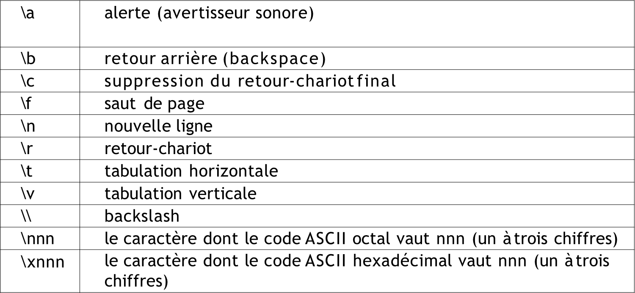
Entrées-sorties
12
Séquences
d’échappement

Slide 62
Tester echo
13
$cat script1.sh #!/bin/bash
# script0.sh
echo | "Bonjour \nà tous ! "
echo | -e "Bonjour \nà tous ! | "
echo | -e "Bonjour \nà toutes | \net à tous ! \c"
exit

Slide 63
Entrées-sorties
14
read : permet l'affectation directe par lecture de la valeur saisie sur l'entrée standard au clavier
$ read var1 var2 ...
Attend la saisie au clavier d'une liste de valeurs pour les affecter, après la validation globale, respectivement aux variables var1, var2 ..
Exemple :
🞑 $ echo "Donnez votre prénom et votre nom:"
$nom "
" nom
🞑 $ | read | prenom |  | nom
🞑 … 🞑 $ | echo | "Bonjour |  | $prenom
🞑 $read |  | -p | "donner |  | le | nom

Slide 64
Entrées-sorties
15
#!/bin/bash
read -p 'Entrez votre nom : ' nom echo "Bonjour $nom !"
Remarque : on note que le message 'Entrez votre nom' a été entouré de quotes. Si on ne l'avait pas fait, le bash aurait considéré que chaque mot était un paramètre différent !
Résultat :
Entrez votre nom : Mathieu Bonjour Mathieu

Slide 65
Entrées-sorties
16
-n : limiter le nombre de caractères. Avec -n, on peut au besoin couper au bout de X caractères si vous ne voulez pas que l'utilisateur insère un message trop long
Exemple :
#!/bin/bash
read -p 'Entrez votre login (5 caractères max) : ' -n 5 nom
echo "Bonjour $nom !"
Entrez votre login (5 caractères max) : mathi Bonjour mathi !
On note que le bash coupe automatiquement au bout de 5 caractères sans avoir besoin d'appuyer sur la touche Entrée.

Slide 66
Entrées-sorties
17
t : limiter le temps autorisé pour saisir un message. On peut définir un timeout avec -t, c'est-à-dire un nombre de secondes au bout duquel le read s'arrêtera
Exemples
#!/bin/bash
read | -p 'Entrez le code de désamorçage de la bombe |  | (vous
avez | 5 secondes) : ' -t 5 code
echo | -e "\nBoum | !"

Slide 67
Entrées-sorties
18
-s : ne pas afficher le texte saisi. Le paramètre -s masque les caractères lors de la saisie. Cela servira notamment si l'utilisateur entre un mot de passe :
Exemple
#!/bin/bash
read -p 'Entrez votre mot de passe : ' -s pass
echo "\nMerci ! Je vais dire que votre mot de passe est
$pass! "
Entrez votre mot de passe :
Merci ! Je vais dire à tout le monde que votre mot de passe est supertopsecret38 ! :)

Slide 68
Débogage d’un script
Le débogage d'un script Bash est essentiel pour identifier et corriger les erreurs de manière efficace. Voici quelques techniques :
Ajouter des Déclarations echo
Utiliser set -x pour le Mode Verbose
Utiliser set -e pour Sortir en Cas d'Erreur
Ajouter des Points d'Arrêt avec read
5. Utiliser set -u pour Déclencher une Erreur sur les Variables Non Définies
6. Utiliser bash -n pour Vérifier la Syntaxe sans Exécution
7.Utiliser shellcheck pour l'Analyse Statique

Slide 69
Ajouter des Déclarations echo
Insérez des déclarations echo stratégiquement dans votre script pour afficher les valeurs des variables et les étapes importantes
# Affiche le début de l'exécution
echo "Début du script"
# Affiche la valeur d'une variable
echo "Variable X = $x"
# Affiche la fin de l'exécution
echo "Fin du script"

Slide 70
Utiliser set -x pour le Mode Verbose
Placez set -x au début du script pour activer le mode verbose, qui affiche chaque commande et son résultat
#!/bin/bash
set -x
# Votre script ici
set +x # Désactive le mode verbose à la fin du script

Slide 71
Utiliser set -e pour Sortir en Cas d'Erreur
Placez set -e au début du script pour qu'il s'arrête immédiatement si une commande échoue
#!/bin/bash
set -e
# Votre script ici

Slide 72
Ajouter des Points d'Arrêt avec read
Utilisez read pour créer des points d'arrêt dans votre script et inspecter l'état des variables à un certain point
#!/bin/bash
# Votre script ici
# Point d'arrêt
read -p "Appuyez sur Enter pour continuer..."

Slide 73
Utiliser set -u pour Déclencher une Erreur sur les Variables Non Définies
Placez set -u au début du script pour générer une erreur si une variable non définie est utilisée.
#!/bin/bash
set -u
# Votre script ici

Slide 74
Utiliser bash -n pour Vérifier la Syntaxe sans Exécution
Utilisez bash -n pour vérifier la syntaxe du script sans l'exécuter
$bash -n votre_script.sh

Slide 75
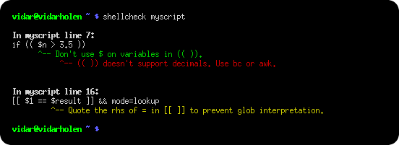
Utiliser shellcheck pour l'Analyse Statique
Utilisez l'outil shellcheck pour effectuer une analyse statique de votre script et identifier les erreurs potentielles
$shellcheck votre_script.sh

